Slide 1
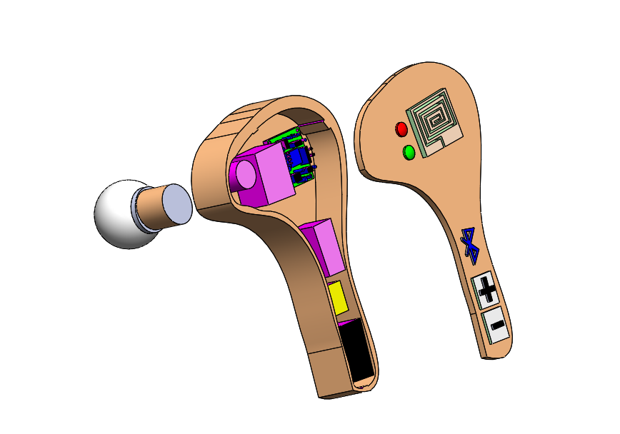
4
3
12
2
14
7
1
8
13
11
10
6
5
9

